Slide 2
【高考帮·化学】专题九 氧、硫及其化合物和环境保护
专题九 氧、硫及其化合物和环境保护

Slide 3
目录
CONTENTS
考情精解读
考纲要求
命题规律
命题分析预测
知识体系构建
A考点帮•知识全通关
考点1 硫单质
考点2 硫的氢化物和重要的氧化物
考点3 硫酸
考点4 臭氧和过氧化氢

Slide 4
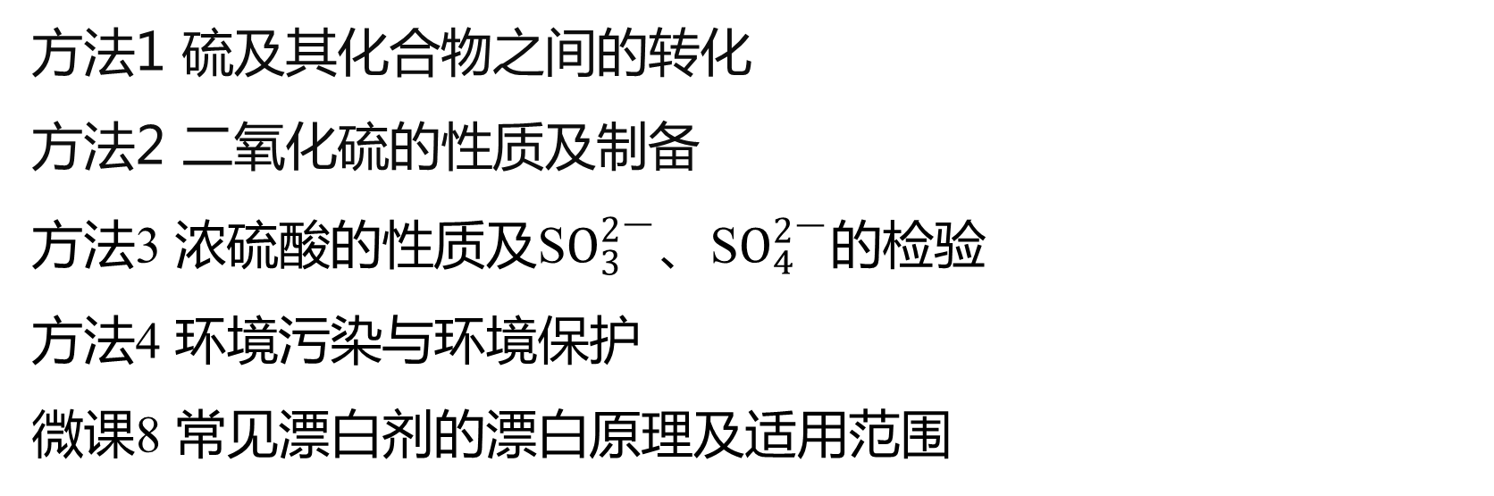
B方法帮•素养大提升
方法1 硫及其化合物之间的转化
方法2 二氧化硫的性质及制备
方法3 浓硫酸的性质及S$O_{3}^{2\text{−}}$、S$O_{4}^{2\text{−}}$的检验
方法4 环境污染与环境保护
微课8 常见漂白剂的漂白原理及适用范围
C考法帮•考向全扫描
考向1 浓硫酸的性质
考向2 过氧化钙的制备及双氧水的性质

Slide 5
考情精解读
考纲要求
命题规律
命题分析预测
知识体系构建

Slide 6
考纲要求
1.了解常见非金属元素(O、S)单质及其重要化合物的制备方法,掌握其主要性质及其应用。
2.了解常见非金属元素(O、S)单质及其重要化合物对环境的影响。
3.以上各部分知识的综合应用

Slide 7
命题规律
核心考点 | 考题取样 | 考向必究
硫单质
硫的氢化物和重要的氧化物 | 2017北京理综,T10 | SO₂的性质(方法2)
 | 2016北京理综,T28 | Na₂SO₃的还原性(方法1)
 | 2016全国卷Ⅲ,T27(4) | SO₂的还原性、硫酸盐的性质(方法2、3)
硫酸 | 2014新课标全国卷Ⅰ, T13 AB | 浓硫酸、稀硫酸的性质(考向1)
臭氧和过氧化氢 | 2016全国卷Ⅲ,T26 | 过氧化钙(CaO₂)的制备及过氧化氢的性质(考向2)

Slide 8
命题分析预测
考情分析 近几年全国卷有关本专题的考查,单独命题的不多,大多结合其他元素化合物及氧化还原反应等知识,以实验题、工艺流程题等形式进行考查,且考题注重与生产、生活实际联系,将物质的循环利用、保护环境等观念渗透到考题中,以体现“科学态度与社会责任”的化学核心素养。
命题预测 预测2019年高考会结合生产、生活实际,以氧、硫元素及其化合物之间的转化关系为载体,考查物质的制备、性质的探究等,高考也可能会结合绿色化学、环境保护等思想来命题,以凸显对化学学科素养“科学态度与社会责任”的检测

Slide 9
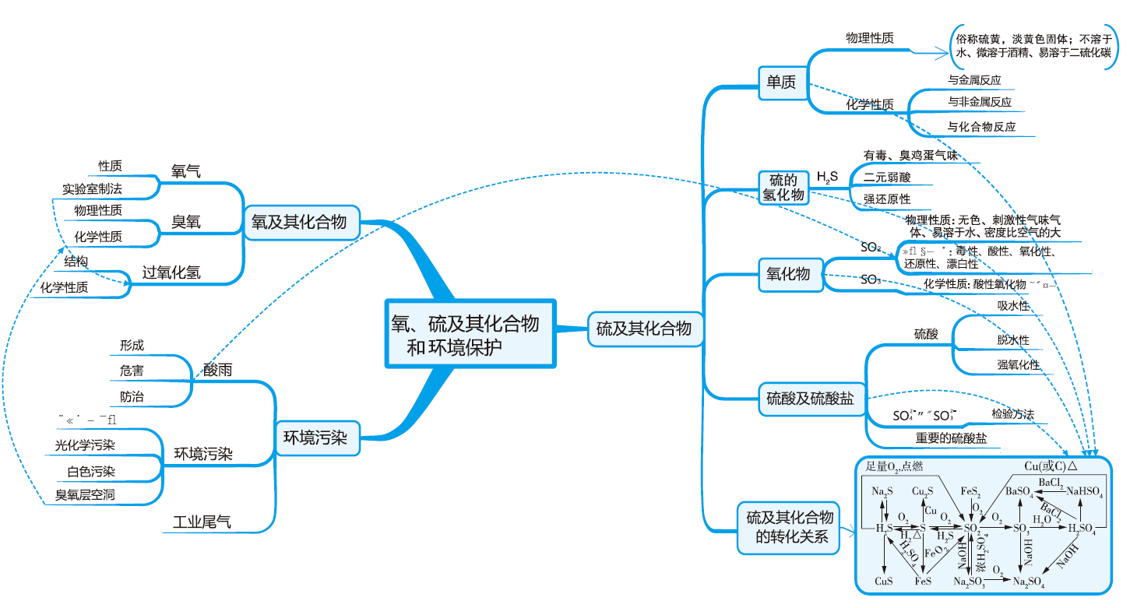
知识体系构建

Slide 10
A考点帮•知识全通关
考点1 硫单质
考点2 硫的氢化物和重要的氧化物
考点3 硫酸
考点4 臭氧和过氧化氢

Slide 11
考点1 硫单质
1.硫元素的存在形态
(1)游离态:硫单质俗称硫黄,主要存在于火山喷口附近或地壳的岩层里。
(2)化合态:主要以硫化物和硫酸盐的形式存在。常见含硫化合物化学式如下:
硫铁矿 | 黄铜矿 | 石膏 | 芒硝 | 绿矾 | 明矾
FeS₂ | CuFeS₂ | CaSO₄·2H₂O | Na₂SO₄·10H₂O | FeSO₄·7H₂O | KAl(SO₄)₂·12H₂O

Slide 12
化学专题九 氧、硫及其化合物和环境保护
2.硫单质的物理、化学性质
(1)物理性质
颜色、状态 | 溶解性
黄色(或淡黄色)固体 | 水 | 酒精 | CS₂
 | 不溶 | 微溶 | 易溶

Slide 13
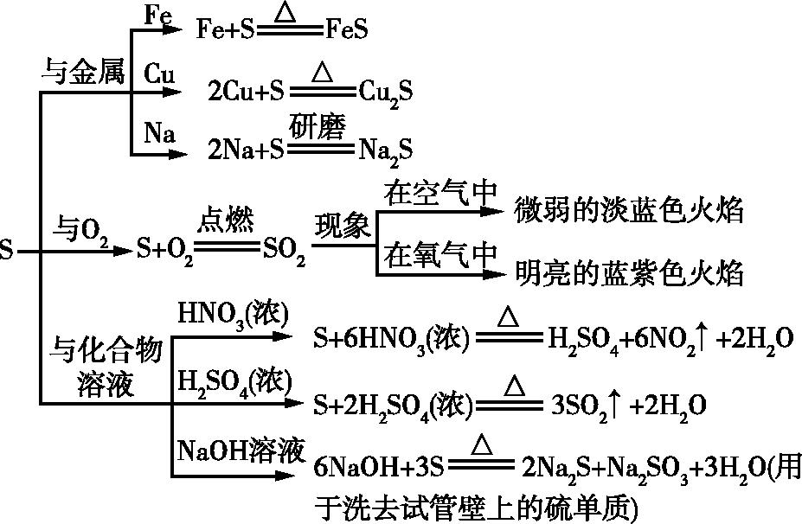
化学专题九 氧、硫及其化合物和环境保护
(2)化学性质
(3)用途
用于制造硫酸、化肥、火柴及杀虫剂等,还用于制造火药、烟花爆竹等。

Slide 14
化学专题九 氧、硫及其化合物和环境保护
拓展延伸
1.硫元素有多种同素异形体,如单斜硫和斜方硫。硫蒸气中常存在S₂、S₄、S₆、S₈等分子。
2.汞蒸气有毒,实验室里不慎洒落一些汞,可撒上硫粉进行处理(生成HgS)。

Slide 15


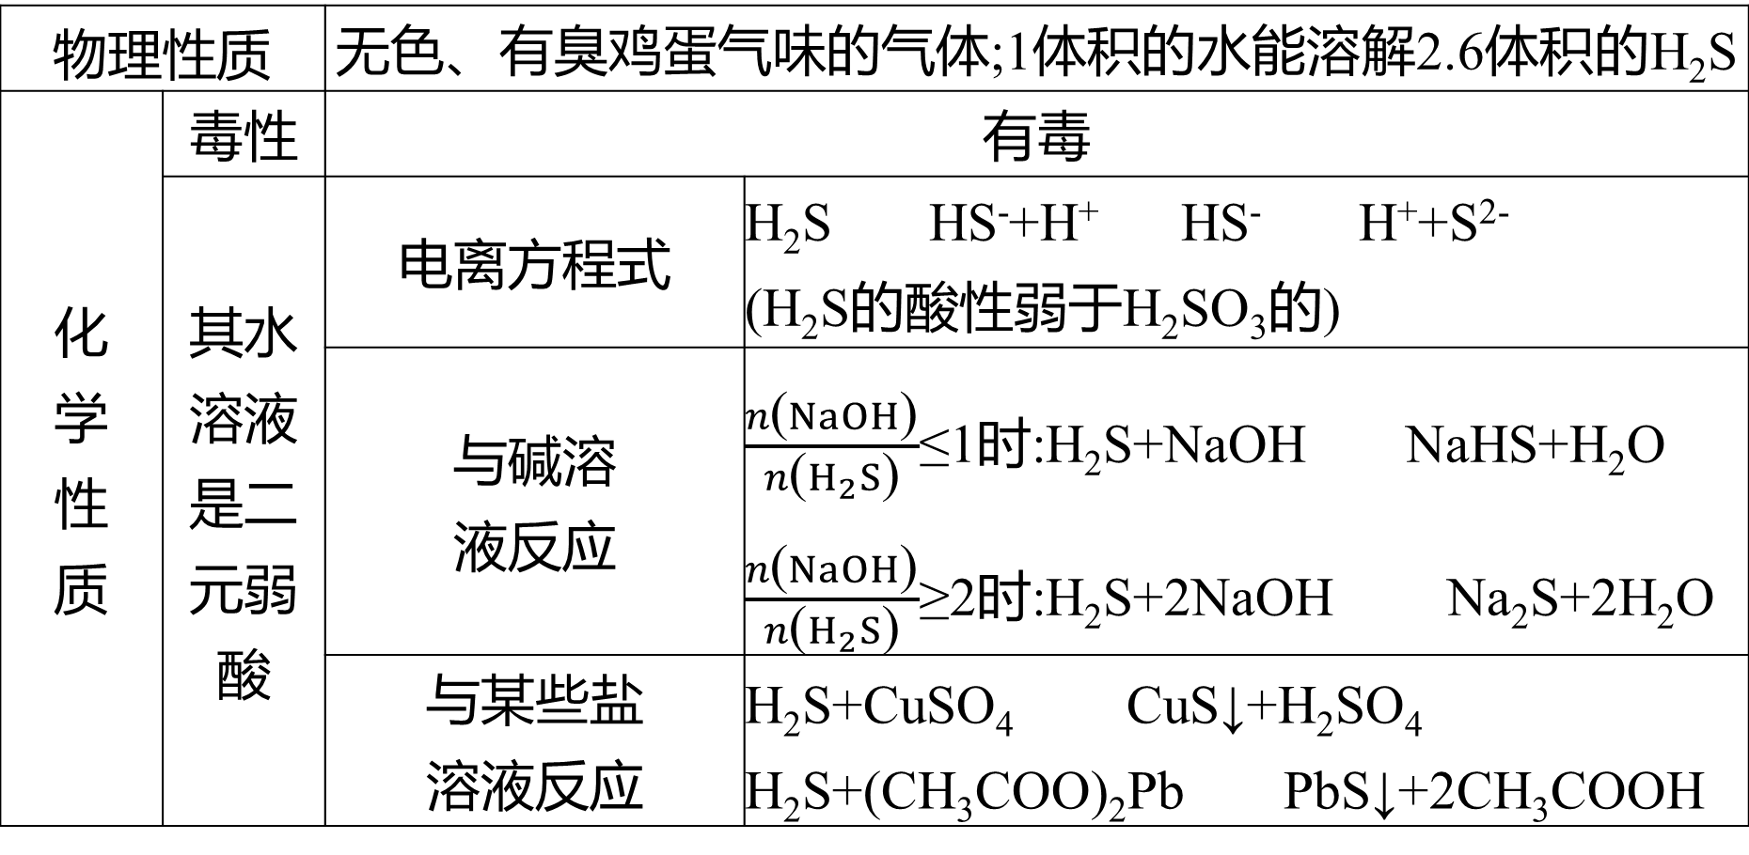
考点2 硫的氢化物和重要的氧化物（重点）
1.H₂S
物理性质 |  | 无色、有臭鸡蛋气味的气体;1体积的水能溶解2.6体积的H₂S
化 学 性 质 | 毒性 | 有毒
 | 其水 溶液 是二 元弱 酸 | 电离方程式 | H₂S HS⁻+H⁺ HS⁻ H⁺+S²⁻ (H₂S的酸性弱于H₂SO₃的)
 |  | 与碱溶 液反应 | $\frac{n\text{(}NaOH\text{)}}{n\text{(}H_{2}S\text{)}}$≤1时:H₂S+NaOH NaHS+H₂O $\frac{n\text{(}NaOH\text{)}}{n\text{(}H_{2}S\text{)}}$≥2时:H₂S+2NaOH Na₂S+2H₂O
 |  | 与某些盐 溶液反应 | H₂S+CuSO₄ CuS↓+H₂SO₄ H₂S+(CH₃COO)₂Pb PbS↓+2CH₃COOH

Slide 16

化学专题九 氧、硫及其化合物和环境保护
[续表]
化 学 性 质 | 强还 原性 | 能被酸性KMnO₄溶液、Fe³⁺、氯水、溴水、碘水、硝酸、浓硫酸、O₂、SO₂等氧化 | X₂ +H₂S 2X⁻+2H⁺+S↓(X代表Cl、Br、I) H₂S气体不完全燃烧: 2H₂S+O₂ 2S+2H₂O H₂S气体完全燃烧: 2H₂S+3O₂ 2SO₂+2H₂O
用途 |  | 常用作废水处理中的沉淀剂,使某些重金属离子以硫化物的形式沉淀

Slide 17
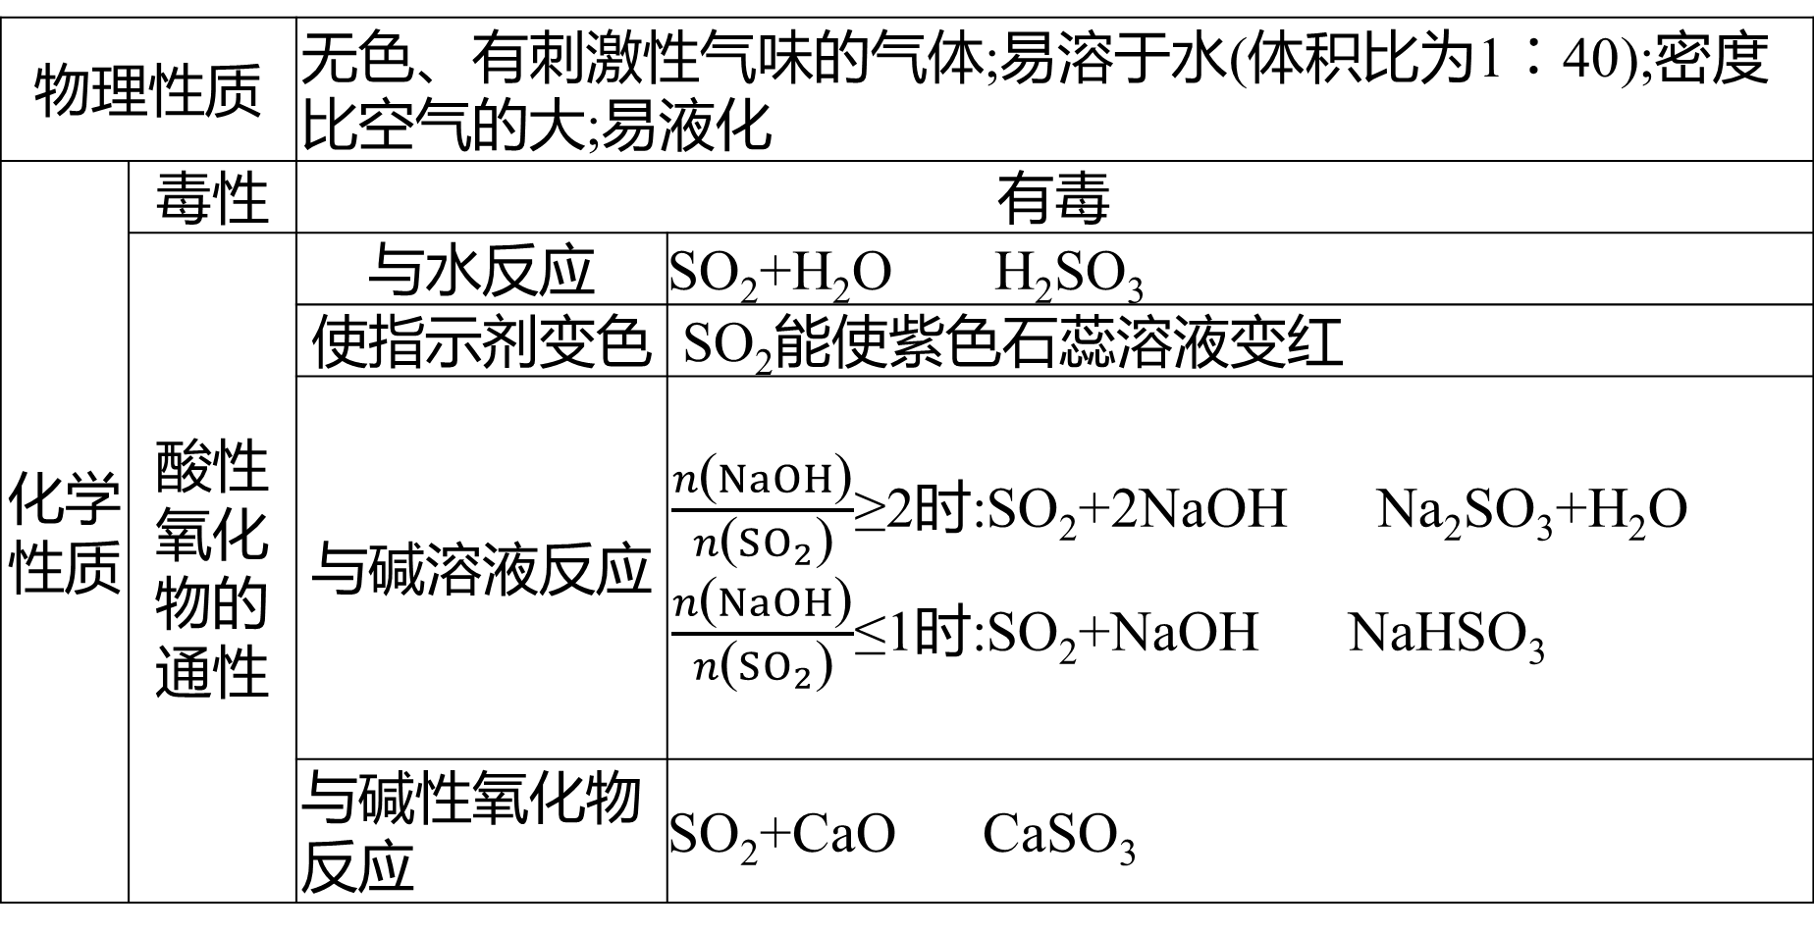
化学专题九 氧、硫及其化合物和环境保护
2.二氧化硫(SO₂)
物理性质 |  | 无色、有刺激性气味的气体;易溶于水(体积比为1∶40);密度比空气的大;易液化
化学性质 | 毒性 | 有毒
 | 酸性氧化 物的通性 | 与水反应 | SO₂+H₂O H₂SO₃
 |  | 使指示剂变色 | SO₂能使紫色石蕊溶液变红
 |  | 与碱溶液反应 | $\frac{n\text{(}NaOH\text{)}}{n\text{(}SO_{2}\text{)}}$≥2时:SO₂+2NaOH Na₂SO₃+H₂O $\frac{n\text{(}NaOH\text{)}}{n\text{(}SO_{2}\text{)}}$≤1时:SO₂+NaOH NaHSO₃
 |  | 与碱性氧化物反应 | SO₂+CaO CaSO₃

Slide 18

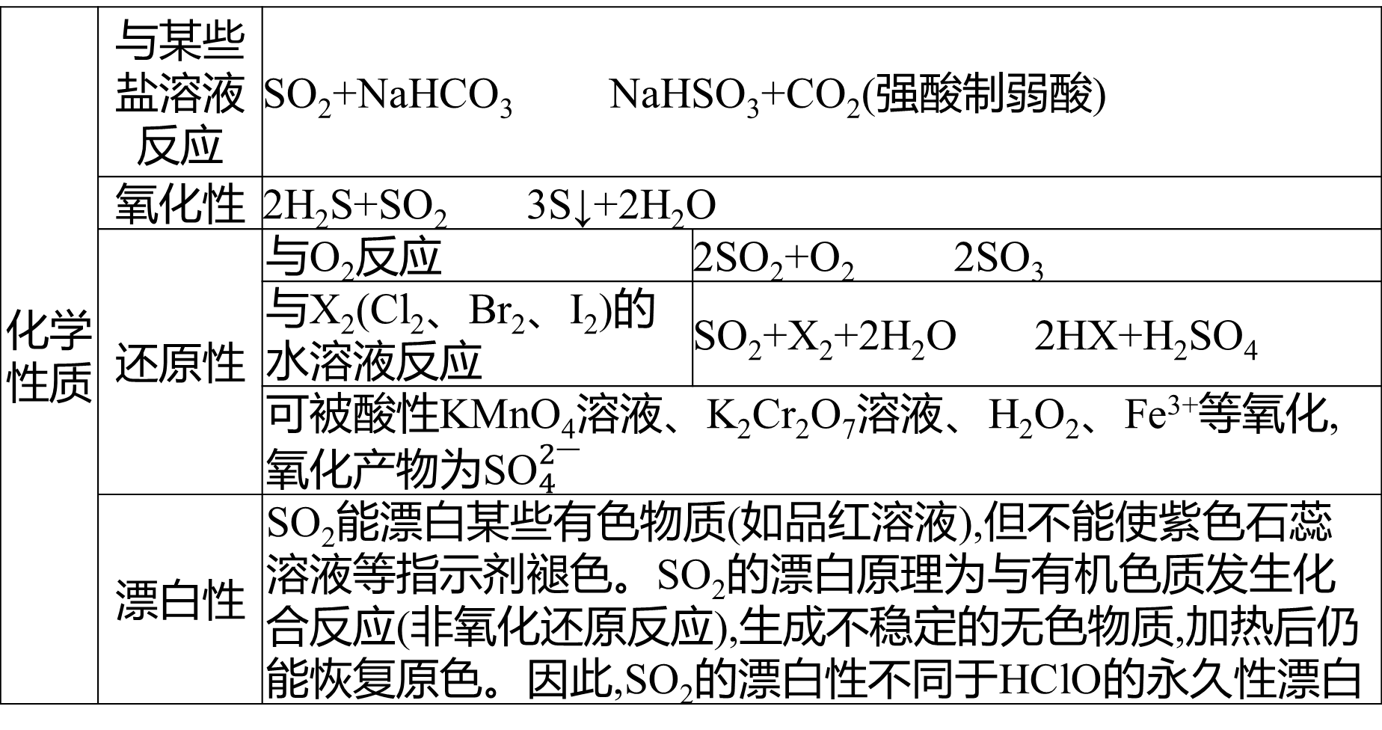
化学专题九 氧、硫及其化合物和环境保护
[续表]
化学性质 | 与某些盐溶液反应 | SO₂+NaHCO₃ NaHSO₃+CO₂(强酸制弱酸)
 | 氧化性 | 2H₂S+SO₂ 3S↓+2H₂O
 | 还原性 | 与O₂反应 | 2SO₂+O₂ 2SO₃
 |  | 与X₂(Cl₂、Br₂、I₂)的水溶液反应 | SO₂+X₂+2H₂O 2HX+H₂SO₄
 |  | 可被酸性KMnO₄溶液、K₂Cr₂O₇溶液、H₂O₂、Fe³⁺等氧化,氧化产物为S${\text{O}}_{4}^{2\text{−}}$
 | 漂白性 | SO₂能漂白某些有色物质(如品红溶液),但不能使紫色石蕊溶液等指示剂褪色。SO₂的漂白原理为与有机色质发生化合反应(非氧化还原反应),生成不稳定的无色物质,加热后仍能恢复原色。因此,SO₂的漂白性不同于HClO的永久性漂白

Slide 19
化学专题九 氧、硫及其化合物和环境保护
注意 工业上可利用SO₂来漂白纸浆、毛、丝、草帽辫等,但不能用于食品的增白。SO₂还能杀灭细菌,可用作食物和干果的防腐剂。

Slide 20
化学专题九 氧、硫及其化合物和环境保护
3.三氧化硫(SO₃)
注意 标准状况下,SO₃为固体,1 mol SO₃的体积不为22.4 L。
物理性质 |  | 常温常压下为无色、易挥发的液体;熔点为16.8 ℃,沸点为44.8 ℃
化学 性质 | 酸性氧化物的通性 | 与水反应 | SO₃+H₂O H₂SO₄(该反应放出大量的热)
 |  | 使指示剂变色 | SO₃能使紫色石蕊溶液变红
 |  | 与碱反应 | SO₃+2NaOH Na₂SO₄+H₂O
 |  | 与碱性氧化物反应 | SO₃+CaO CaSO₄

Slide 21


考点3 硫酸（重点）
1.硫酸的性质
物 理 性 质 | 纯净的硫酸是无色油状液体,沸点高,难挥发,密度比水的大(98%的浓H₂SO₄密度为1.84 g·cm⁻³),溶于水放出大量的热
 | 吸水性 | 常用作 干燥剂 | 能干燥 | H₂、O₂、N₂、CO₂、Cl₂、HCl、SO₂、CO、CH₄等
 |  |  | 不能干燥 | 碱性气体,如 NH₃等
 |  |  |  | 还原性气体,如 H₂S、HBr、HI 等
化 学 性 质 | 脱水性 | 将有机物中的氢、氧元素按原子个数 2∶1的比例脱去,如蔗糖脱水炭化
 | 强氧 化性 | 与活泼金属反应 |  |  | 2Fe+6H₂SO₄(浓) Fe₂(SO₄)₃+ 3SO₂↑+6H₂O,常温下浓硫酸使Fe、Al钝化
 |  | 与不活泼金属反应 |  |  | Cu+2H₂SO₄(浓) CuSO₄+SO₂↑+2H₂O
 |  | 与非金属反应 |  |  | C+2H₂SO₄(浓) CO₂↑+2SO₂↑+2H₂O
不挥发性 |  | 用于制挥发性酸,如H₂SO₄(浓)+NaCl NaHSO₄+HCl↑、 H₂SO₄(浓)+NaNO₃ NaHSO₄+HNO₃↑

Slide 22



化学专题九 氧、硫及其化合物和环境保护
2.硫酸的工业制法
工业制硫酸主要有以下三步。
第一步:燃烧硫S+O₂ SO₂或煅烧黄铁矿4FeS₂+11O₂ 2Fe₂O₃+8SO₂;
第二步:2SO₂+O₂ 2SO₃;
第三步:用98.3%的H₂SO₄吸收SO₃(吸收效果好,防止产生酸雾)。
注意 1.浓硫酸的稀释方法:将浓硫酸沿器壁慢慢注入水中,并用玻 璃棒不断搅拌。
2.常温下铁、铝遇冷的浓硫酸发生“钝化”,但加热时剧烈反应。

Slide 23

考点4 臭氧和过氧化氢
1.臭氧
注意 升高温度,O₃的分解加快;O₃因具有强氧化性,常用于漂白和消毒。
物理性质 |  | 常温、常压下,有特殊臭味的淡蓝色气体,密度比空气的大
化学 性质 | 极强的氧化性 | O₃+2KI+H₂O 2KOH+I₂+O₂
 | 不稳定性 | 2O₃ 3O₂
产生方式 |  | 3O₂ 2O₃

Slide 24


化学专题九 氧、硫及其化合物和环境保护
2.过氧化氢
结构 | 电子式
 | 结构式 | H—O—O—H
 | H₂O₂是既含极性键又含非极性键的共价化合物,其中—O—O—称为过氧键
化 学 性 质 | 不稳定性 | 2H₂O₂ 2H₂O+O₂↑
 | 还原性 | H₂O₂中氧元素显-1价,能被强氧化剂氧化成O₂,如: 2KMnO₄+5H₂O₂+3H₂SO₄ K₂SO₄+2MnSO₄+5O₂↑+8H₂O
 | 氧化性 (主要) | H₂O₂中氧元素显-1价,能被较强的还原剂还原成-2价,如: H₂O₂+2HI I₂+2H₂O; H₂O₂+2H⁺+2Fe²⁺ 2H₂O+2Fe³⁺; H₂O₂+SO₂ H₂SO₄
用途 | 由于H₂O₂具有氧化性,主要用于漂白和杀菌消毒;在环境保护中用于氧化有毒的氰化物、硫化物等

Slide 25
化学专题九 氧、硫及其化合物和环境保护
拓展延伸
1.除MnO₂外,Fe²⁺、Mn²⁺、Cu²⁺、Cr³⁺等也均能催化H₂O₂的分解;H₂O₂在碱性环境中的分解远比在酸性环境中的快。
2.H₂O₂作氧化剂时,其还原产物一般为水,不引入杂质且对环境无污染,因而常用于除去具有还原性的杂质离子。

Slide 26
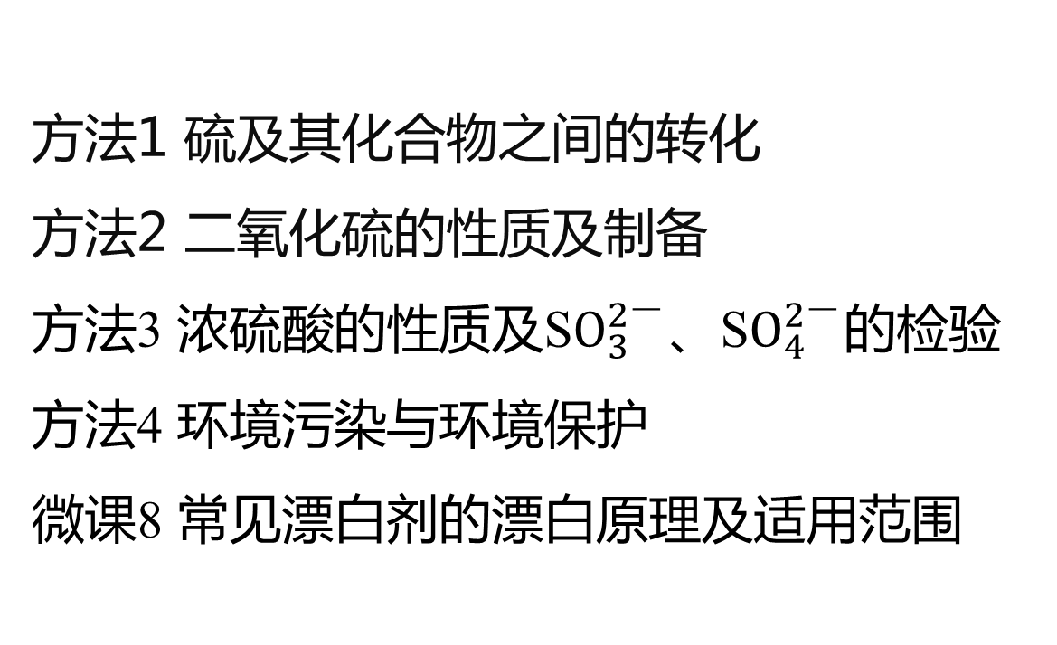
B方法帮•素养大提升
方法1 硫及其化合物之间的转化
方法2 二氧化硫的性质及制备
方法3 浓硫酸的性质及S$O_{3}^{2\text{−}}$、S$O_{4}^{2\text{−}}$的检验
方法4 环境污染与环境保护
微课8 常见漂白剂的漂白原理及适用范围

Slide 27
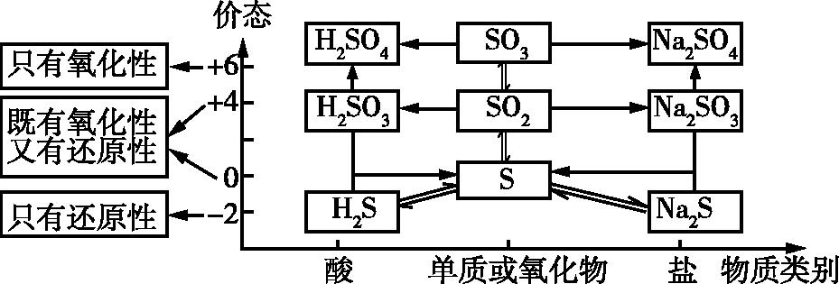
方法1 硫及其化合物之间的转化
方法解读：
1.不同价态硫元素之间的相互转化

Slide 28

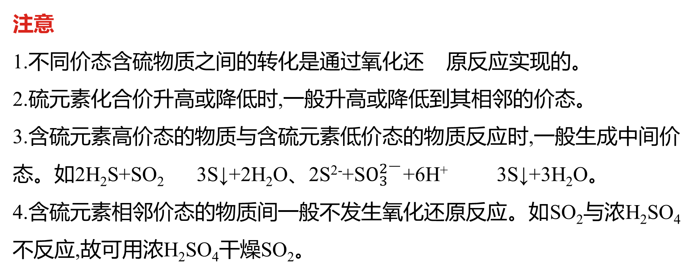
化学专题九 氧、硫及其化合物和环境保护
注意
1.不同价态含硫物质之间的转化是通过氧化还 原反应实现的。
2.硫元素化合价升高或降低时,一般升高或降低到其相邻的价态。
3.含硫元素高价态的物质与含硫元素低价态的物质反应时,一般生成中间价态。如2H₂S+SO₂ 3S↓+2H₂O、2S²⁻+S$O_{3}^{2\text{−}}$+6H⁺ 3S↓+3H₂O。
4.含硫元素相邻价态的物质间一般不发生氧化还原反应。如SO₂与浓H₂SO₄不反应,故可用浓H₂SO₄干燥SO₂。

Slide 29
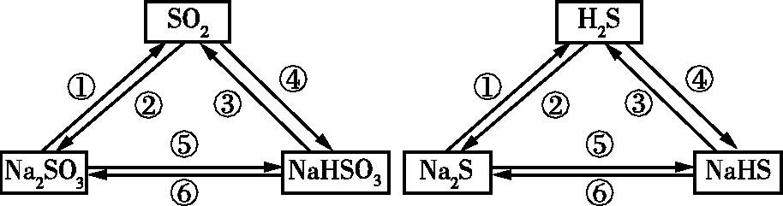
化学专题九 氧、硫及其化合物和环境保护
2.同种价态硫元素之间的转化
注意 1.相同价态含硫物质之间的转化是通过与酸或 碱反应实现的。
2.可从物质类别的角度认识相同价态含硫物质之间的转化。如SO₂、Na₂SO₃、NaHSO₃之间的转化代表着酸性氧化物、正盐、酸式盐之间的转化,H₂S、Na₂S、NaHS之间的转化代表着二元弱酸、正盐、酸式盐之间的转化,可类比于CO₂、Na₂CO₃、NaHCO₃之间的转化。

Slide 30
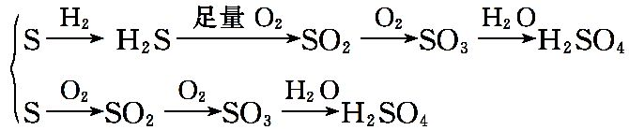
化学专题九 氧、硫及其化合物和环境保护
3.含硫物质的连续氧化
硫元素
注意 H₂S在少量氧气中燃烧时,生成水和硫单质。

Slide 31
化学专题九 氧、硫及其化合物和环境保护
示例1 在下列物质转化中,A是一种正盐,D的相对分子质量比C的相对分子质量大16,E是酸,当X无论是强酸还是强碱时,都有如下转化关系。
当X是强酸时,A、B、C、D、E均含同一种元素;当X是强碱时,A、B、C、D、E均含另外同一种元素。
请回答下列问题:
(1)A是 ,Y是 ,Z是 。
(2)当X是强酸时,E是 ,写出B→C的化学方程式: 。
(3)当X是强碱时,E是 ,写出B→C的化学方程式: 。
A
X
B
Y
C
Y
D
Z
E

Slide 32






化学专题九 氧、硫及其化合物和环境保护
解析 由D的相对分子质量比C的相对分子质量大16,易联想D与C相比,分子增加1个氧原子,则D可能是氧化物。E为酸,则E应为含氧酸,而Y是能提供“O”的物质,Y为O₂,Z为H₂O。A为正盐,与强酸或强碱反应生成的物质都能连续两次被氧化,最后得到一种含氧酸,可推知,A与强碱反应时,A可能是铵盐:A
NH₃ NO NO₂ HNO₃。A与强酸反应时,A可能为硫化物(含S²⁻):A
H₂S SO₂ SO₃ H₂SO₄。综上所述,可确定A是(NH₄)₂S。
答案 (1)(NH₄)₂S O₂ H₂O (2)H₂SO₄ 2H₂S+3O₂ 2SO₂+2H₂O (3)HNO₃ 4NH₃+5O₂ 4NO+6H₂O

Slide 33
化学专题九 氧、硫及其化合物和环境保护
突破攻略
除硫元素外,中学阶段常见的符合A B C D 转化关系的还有:
氮元素 N₂或NH₃ NO NO₂ HNO₃;
钠元素 Na Na₂O Na₂O₂ NaOH;
碳元素 C CO CO₂ H₂CO₃。

Slide 34
方法2 二氧化硫的性质及制备
方法解读：
1.SO₂性质的多面性
将SO₂通入下列溶液中,观察到的现象及体现的SO₂的性质如表所示。
溶液 | 紫色石 蕊溶液 | 加有酚酞 的氢氧化 钠溶液 | 品红 溶液 | 酸性KMnO₄ 溶液、溴水 | 氢硫酸 (H₂S溶液)
现象 | 变红 | 褪色 | 褪色 | 褪色 | 生成淡 黄色沉淀
SO₂的 性质 | 溶于水 显酸性 | 溶于水 显酸性 | 漂白性 | 还原性 | 氧化性

Slide 35
化学专题九 氧、硫及其化合物和环境保护
2.鉴别SO₂和CO₂的方法
性质 |  | SO₂ | CO₂ |  | 鉴别方法
相 同 点 | 酸性氧 化物 | 二者均为酸性氧化物,均能使澄清石灰水变浑浊,若通入的气体过量,则浑浊消失 |  |  | 不能用澄清石灰水鉴别SO₂和CO₂
不 同 点 | 颜色、 气味 | 无色有刺激性气味 |  | 无色 无味 | 闻气味,有刺激性气味的是SO₂
 | 还原性 | 很强的还原性,能被酸性KMnO₄溶液、酸性K₂Cr₂O₇溶液、Fe³⁺、氯水、溴水、碘水、硝酸等氧化 |  | 无 | (1)SO₂能使酸性KMnO₄溶液、酸性K₂Cr₂O₇ 溶液、氯水、溴水、碘水褪色;(2)SO₂能使FeCl₃溶液由黄色变为浅绿色(Fe²⁺);(3)SO₂能与Ba(NO₃)₂溶液(或硝酸酸化的BaCl₂溶液)反应产生白色沉淀(BaSO₄)
 | 漂白性 | 能使品红溶液褪色 |  | 无 | SO₂能使品红溶液褪色

Slide 36

化学专题九 氧、硫及其化合物和环境保护
3.SO₂的制备
(1)工业制法
工业上用燃烧硫黄或者煅烧黄铁矿的方法制备SO₂,方程式如下:
S+O₂ SO₂,
4FeS₂+11O₂ 2Fe₂O₃+8SO₂

Slide 37
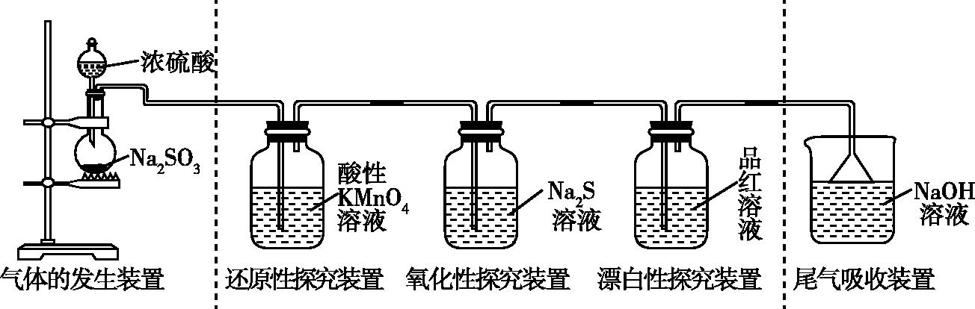

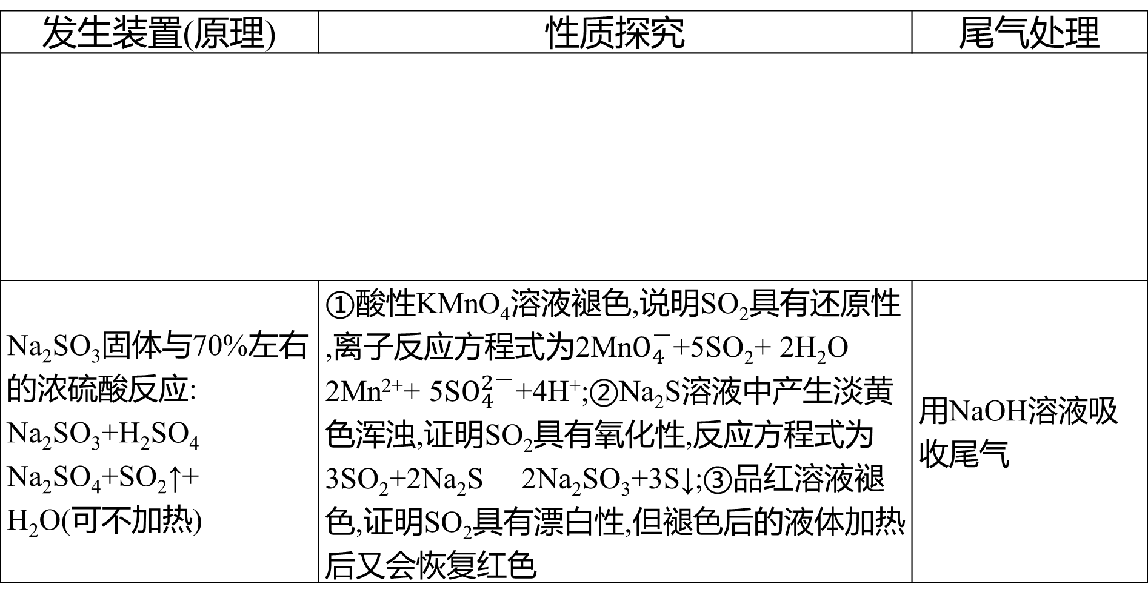
化学专题九 氧、硫及其化合物和环境保护
(2)实验室制法
发生装置(原理) | 性质探究 | 尾气处理
Na₂SO₃固体与70%左右的浓硫酸反应: Na₂SO₃+H₂SO₄ Na₂SO₄+SO₂↑+ H₂O(可不加热) | ①酸性KMnO₄溶液褪色,说明SO₂具有还原性,离子反应方程式为2Mn$O_{4}^{\text{−}}$+5SO₂+ 2H₂O 2Mn²⁺+ 5S$O_{4}^{2\text{−}}$+4H⁺;②Na₂S溶液中产生淡黄色浑浊,证明SO₂具有氧化性,反应方程式为3SO₂+2Na₂S 2Na₂SO₃+3S↓;③品红溶液褪色,证明SO₂具有漂白性,但褪色后的液体加热后又会恢复红色 | 用NaOH溶液吸收尾气

Slide 38
化学专题九 氧、硫及其化合物和环境保护
注意
用70%左右的浓硫酸而不用98.3%的浓硫酸或稀硫酸的原因:若用98.3%的浓硫酸,因其含水少,硫酸主要以分子形式存在,H⁺浓度很小,难以反应。若用稀硫酸,则含水量多,因SO₂易溶于水,不利于SO₂的逸出。

Slide 39
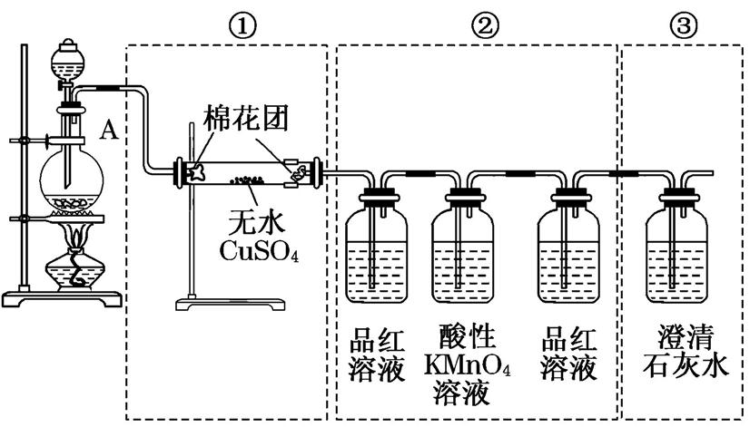
化学专题九 氧、硫及其化合物和环境保护
示例2 已知:2H₂SO₄(浓)+C CO₂↑+2SO₂↑+2H₂O,如图所示虚线框中的装置可用来检验浓硫酸与木炭粉在加热条件下反应产生的所有气体产物。

Slide 40
化学专题九 氧、硫及其化合物和环境保护
回答下列问题:
(1)如果将装置中①②③三部分仪器的连接顺序变为②①③,则可以检出的物质是 ;不能检出的物质是 。
(2)如果将仪器的连接顺序变为①③②,则可以检出的物质是 ;不能检出的物质是 。
(3)如果将仪器的连接顺序变为②③①,则可以检出的物质是 ;不能检出的物质是 。

Slide 41
化学专题九 氧、硫及其化合物和环境保护
解析 要正确解答本题须清楚实验装置各部分的作用及排列顺序不可变更的原因。装置①为检验产物H₂O,只能放在装置②③之前,因为若放在装置②③之后或装置②③之间,则气流通过装置②或③后,会带出水蒸气,则无法验证使CuSO₄变蓝的水蒸气是不是反应的生成物。装置③和装置②的位置也不得变更,因为SO₂、CO₂均能使澄清石灰水变浑浊。故用澄清石灰水来验证CO₂前一定要排除SO₂的干扰。
答案 (1)SO₂、CO₂ H₂O (2)H₂O、SO₂ CO₂ (3)SO₂、CO₂ H₂O

Slide 42
化学专题九 氧、硫及其化合物和环境保护
素养提升
检验SO₂和CO₂混合气体中存在CO₂的一般流程
注意 有时为简化装置,可将除去SO₂和检验SO₂是否除尽合并为一个装置,用较浓的酸性KMnO₄溶液,现象是酸性KMnO₄溶液颜色变浅。
流程设计 | 检验SO₂⇒除去SO₂⇒检验SO₂是否除尽⇒检验CO₂
选用试剂 | 品红溶液 | 酸性KMnO₄溶液 | 品红溶液 | 澄清石灰水
预期现象 | 褪色 | 褪色 | 不褪色 | 变浑浊

Slide 43

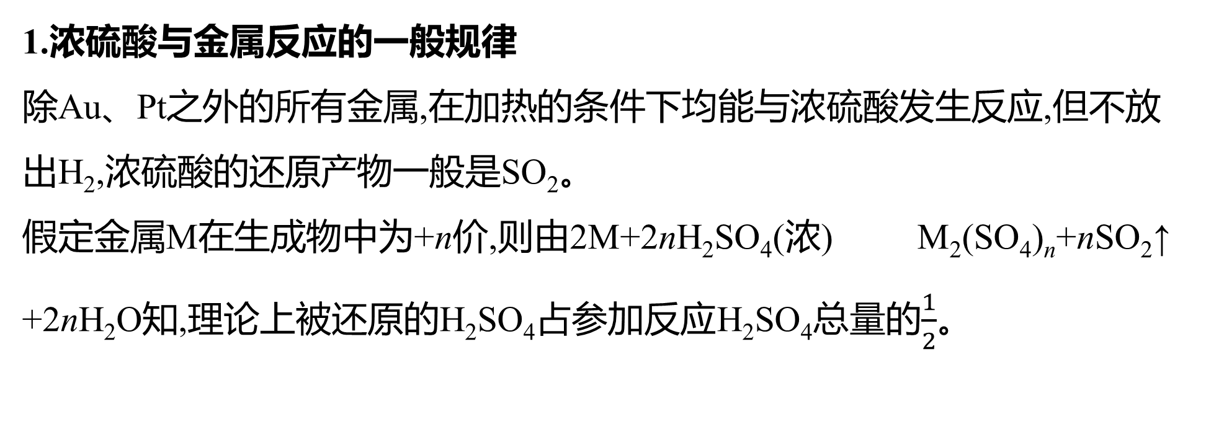

方法3 浓硫酸的性质及S$O_{3}^{2\text{−}}$、S$O_{4}^{2\text{−}}$的检验
方法解读：
1.浓硫酸与金属反应的一般规律
除Au、Pt之外的所有金属,在加热的条件下均能与浓硫酸发生反应,但不放出H₂,浓硫酸的还原产物一般是SO₂。
假定金属M在生成物中为+n价,则由2M+2nH₂SO₄(浓) M₂(SO₄)_{n}+nSO₂↑ +2nH₂O知,理论上被还原的H₂SO₄占参加反应H₂SO₄总量的$\frac{1}{2}$。

Slide 44
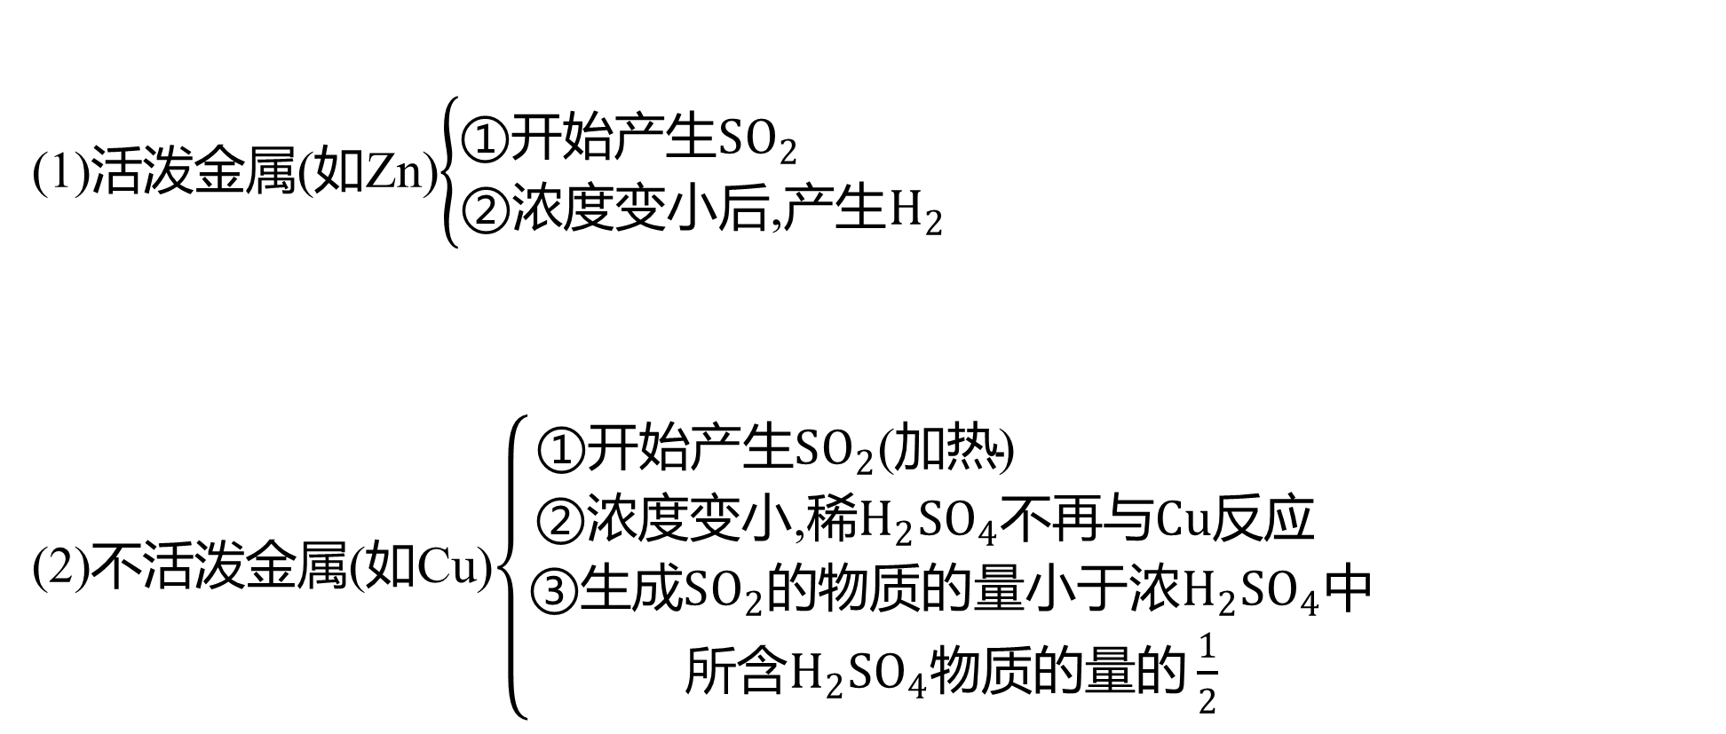
化学专题九 氧、硫及其化合物和环境保护
(1)活泼金属(如Zn)$\left\{\begin{matrix}\text{①}\text{开始产生}SO_{2} \\ \text{②}\text{浓度变小后}\text{,}\text{产生}H_{2}\end{matrix}\right.$
(2)不活泼金属(如Cu)$\left\{\begin{matrix}\text{①}\text{开始产生}SO_{2}\text{(}\text{加热}\text{)} \\ \text{②}\text{浓度变小}\text{,}\text{稀}H_{2}SO_{4}\text{不再与}Cu\text{反应} \\ \text{③}\text{生成}SO_{2}\text{的物质的量小于浓}H_{2}SO_{4}\text{中} \\ \text{所含}H_{2}SO_{4}\text{物质的量的}\frac{1}{2}\end{matrix}\right.$

Slide 45
化学专题九 氧、硫及其化合物和环境保护
(3)钝化:常温下浓H₂SO₄使Fe、Al钝化,若加热或将浓H₂SO₄稀释,则可以继续反应:2Fe+6H₂SO₄ Fe₂(SO₄)₃+3SO₂↑+6H₂O,Fe+H₂SO₄ FeSO₄+H₂↑。
注意 1.浓硫酸与物质发生氧化还原反应时,如果浓硫酸的量不足,则反应分两个阶段。浓硫酸变稀后,产生H₂或反应停止。
2.浓硫酸参与的反应一般不写离子方程式。

Slide 46


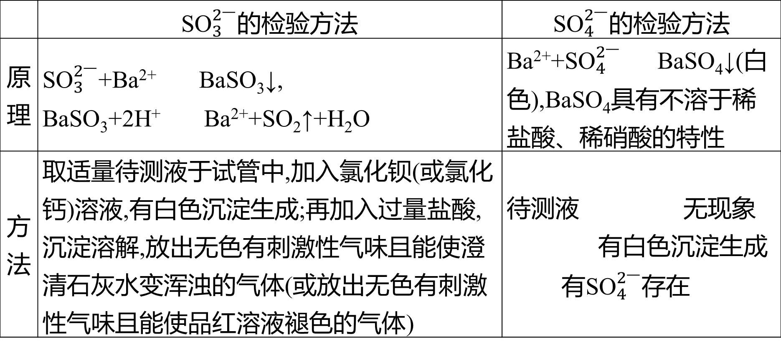
化学专题九 氧、硫及其化合物和环境保护
2.S$O_{3}^{2\text{−}}$和S$O_{4}^{2\text{−}}$的检验
 | S${\text{O}}_{3}^{2\text{−}}$的检验方法 | S${\text{O}}_{4}^{2\text{−}}$的检验方法
原理 | S${\text{O}}_{3}^{2\text{−}}$+Ba²⁺ BaSO₃↓, BaSO₃+2H⁺ Ba²⁺+SO₂↑+H₂O | Ba²⁺+S${\text{O}}_{4}^{2\text{−}}$ BaSO₄↓(白色),BaSO₄具有不溶于稀盐酸、稀硝酸的特性
方法 | 取适量待测液于试管中,加入氯化钡(或氯化钙)溶液,有白色沉淀生成;再加入过量盐酸,沉淀溶解,放出无色有刺激性气味且能使澄清石灰水变浑浊的气体(或放出无色有刺激性气味且能使品红溶液褪色的气体) | 待测液 无现象 有白色沉淀生成 有S${\text{O}}_{4}^{2\text{−}}$存在

Slide 47
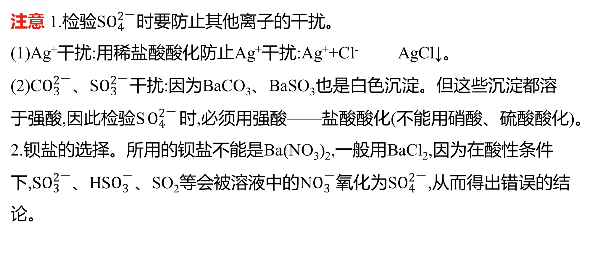
化学专题九 氧、硫及其化合物和环境保护
注意 1.检验S$O_{4}^{2\text{−}}$时要防止其他离子的干扰。
(1)Ag⁺干扰:用稀盐酸酸化防止Ag⁺干扰:Ag⁺+Cl⁻ AgCl↓。
(2)C$O_{3}^{2\text{−}}$、S$O_{3}^{2\text{−}}$干扰:因为BaCO₃、BaSO₃也是白色沉淀。但这些沉淀都溶于强酸,因此检验S$O_{4}^{2\text{−}}$时,必须用强酸——盐酸酸化(不能用硝酸、硫酸酸化)。
2.钡盐的选择。所用的钡盐不能是Ba(NO₃)₂,一般用BaCl₂,因为在酸性条件下,S$O_{3}^{2\text{−}}$、HS$O_{3}^{\text{−}}$、SO₂等会被溶液中的N$O_{3}^{\text{−}}$氧化为S$O_{4}^{2\text{−}}$,从而得出错误的结论。

Slide 48
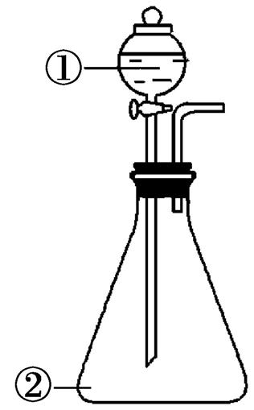
化学专题九 氧、硫及其化合物和环境保护
示例3 用如图所示装置进行下列实验:将①中溶液滴入②中,预测的现象与结论相符的是
选项 | ① | ② | 预测②中现象 | 实验结论
A | 浓硫酸 | 浓盐酸 | 产生大量气体 | 硫酸的酸性比盐酸的强
B | 浓硫酸 | 铜片 | 铜片溶解,产生气泡,底部产生灰白色粉末 | 浓硫酸表现酸性和强氧化性
C | 浓硫酸 | CuSO₄· 5H₂O | 固体由蓝色变为白色 | 浓硫酸具有吸水性, 发生物理变化
D | 浓硫酸 | 蔗糖 | 固体由白色变为黑色海绵状,并有刺激性气味的气体放出 | 浓硫酸具有脱水性、氧化性

Slide 49
化学专题九 氧、硫及其化合物和环境保护
解析 将浓硫酸滴入浓盐酸中,浓硫酸溶解,放出大量的热,促进了氯化氢的逸出,A项错误;浓硫酸与铜反应需在加热条件下进行,B项错误;浓硫酸使胆矾失去结晶水,是浓硫酸的吸水性,该变化为化学变化,C项错误;浓硫酸具有脱水性,可使蔗糖炭化,并放出大量的热,进而与生成的碳单质反应生成SO₂,D项正确。
答案 D

Slide 50
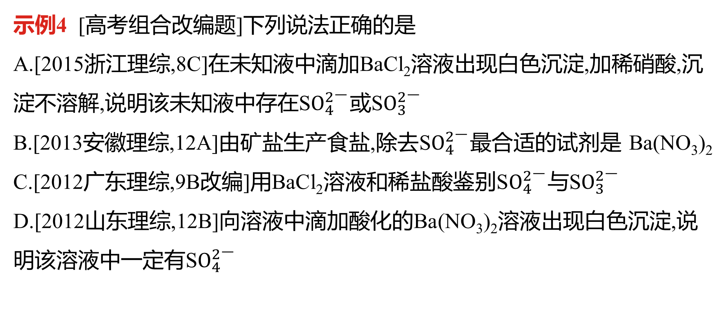
化学专题九 氧、硫及其化合物和环境保护
示例4 [高考组合改编题]下列说法正确的是
A.[2015浙江理综,8C]在未知液中滴加BaCl₂溶液出现白色沉淀,加稀硝酸,沉淀不溶解,说明该未知液中存在S$O_{4}^{2\text{−}}$或S$O_{3}^{2\text{−}}$
B.[2013安徽理综,12A]由矿盐生产食盐,除去S$O_{4}^{2\text{−}}$最合适的试剂是 Ba(NO₃)₂
C.[2012广东理综,9B改编]用BaCl₂溶液和稀盐酸鉴别S$O_{4}^{2\text{−}}$与S$O_{3}^{2\text{−}}$
D.[2012山东理综,12B]向溶液中滴加酸化的Ba(NO₃)₂溶液出现白色沉淀,说明该溶液中一定有S$O_{4}^{2\text{−}}$

Slide 51
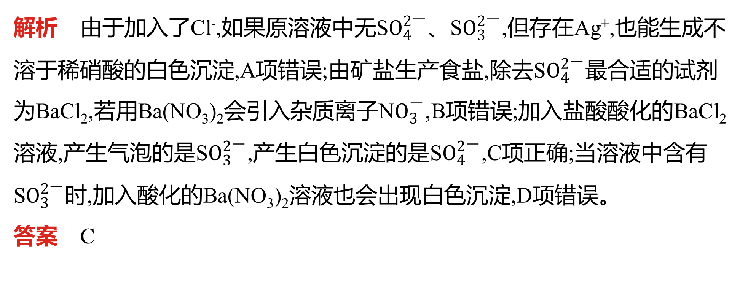
化学专题九 氧、硫及其化合物和环境保护
解析 由于加入了Cl⁻,如果原溶液中无S$O_{4}^{2\text{−}}$、S$O_{3}^{2\text{−}}$,但存在Ag⁺,也能生成不溶于稀硝酸的白色沉淀,A项错误;由矿盐生产食盐,除去S$O_{4}^{2\text{−}}$最合适的试剂为BaCl₂,若用Ba(NO₃)₂会引入杂质离子N$O_{3}^{\text{−}}$,B项错误;加入盐酸酸化的BaCl₂溶液,产生气泡的是S$O_{3}^{2\text{−}}$,产生白色沉淀的是S$O_{4}^{2\text{−}}$,C项正确;当溶液中含有S$O_{3}^{2\text{−}}$时,加入酸化的Ba(NO₃)₂溶液也会出现白色沉淀,D项错误。
答案 C

Slide 52
方法4 环境污染与环境保护
方法解读：
1.常见的环境污染
污染类型 | 污染原因
酸雨 | 形成途径Ⅰ:2SO₂+O₂ 2SO₃,SO₃+H₂O H₂SO₄ 形成途径Ⅱ:SO₂+H₂O H₂SO₃,2H₂SO₃+O₂ 2H₂SO₄
全球变暖 | CO₂排放量过多,造成温室效应加剧
赤潮/水华 | 大量富含N、P等营养物质的废水的排放,使水体富营养化
臭氧层空洞 | 氟氯代烷、氮的氧化物等大量排放使臭氧层大量损耗
光化学污染 | 主要是由氮的氧化物(主要指NO₂)和碳氢化合物引起
白色污染 | 主要是由废弃的难降解的塑料类制品造成
飘尘 | 烟雾、尘埃、煤灰等颗粒物长时间悬浮于空气中造成的

Slide 53
化学专题九 氧、硫及其化合物和环境保护
2.酸雨的危害
直接危害人体健康,破坏农作物,腐蚀建筑物。
3.工业尾气及其主要成分
(1)硫酸厂尾气:SO₂、O₂、N₂等,一般用氨水吸收。
(2)硝酸厂尾气:NO、NO₂、N₂、O₂等,一般用NaOH溶液吸收。
(3)高炉煤气:CO、CO₂、N₂等,一般回收利用。
(4)炼钢烟气:Fe₂O₃烟尘、CO等,一般回收利用。
(5)焦炉气:H₂、CH₄、CO、CO₂、C₂H₄、N₂等,可用作燃料。
(6)氯碱工业:Cl₂,一般用NaOH溶液吸收。

Slide 54
化学专题九 氧、硫及其化合物和环境保护
示例5 化学与环境密切相关,下列有关说法正确的是
A.CO₂属于大气污染物
B.酸雨是pH小于7的雨水
C.CO₂、NO₂或SO₂都会导致酸雨的形成
D.大气中CO₂含量的增加会导致温室效应加剧

Slide 55
化学专题九 氧、硫及其化合物和环境保护
解析 选项A,CO₂能导致温室效应,但不属于大气污染物。选项B,酸雨是指pH小于5.6的雨水。选项C,NO₂和SO₂能导致酸雨的形成,而CO₂不能。选项D,大气中CO₂含量增加会加剧温室效应。
答案 D
易错点拨 大气中CO₂含量增加虽然会加剧温室效应,但CO₂不属于大气污染物;正常雨水中因溶解有CO₂而显酸性,pH约为5.6。

Slide 56
微课8 常见漂白剂的漂白原理及适用范围
微点解读：
漂白原理类型 | 用于 漂白的 物质 | 实际参 与漂白 的物质 | 漂白 原理 | 变化 类别 | 漂白 特点 | 能漂白的 物质 (适用范围)
吸附 作用型 | 活性炭 | 活性炭 | 吸附漂白 | 物理 变化 | 物理漂白, 不可逆 | 一般用于溶液中的漂白
强氧化 剂型 | 氯气 | 次氯酸 | 利用次氯酸的强氧化性进行漂白 | 化学 变化 | 氧化还原漂白,不可逆 | 可以漂白所有有机色质
 | 次氯酸盐
 | 次氯酸
 | 过氧化钠 | 过氧 化氢 | 过氧化氢的氧化性 | 化学 变化 | 氧化还原漂白,不可逆 | 可以漂白所有有机色质
 | 过氧化氢
加合 反应型 | 二氧化硫 | 二氧 化硫 | 二氧化硫与有色物质化合生成不稳定的无色物质 | 化学 变化 | 非氧化还原漂白,可逆 | 具有选择性,如可漂白品红、棉麻、草等

Slide 57
化学专题九 氧、硫及其化合物和环境保护
示例6 下列由相关实验现象所推出的结论正确的是
A.Cl₂、SO₂均能使品红溶液褪色,说明二者均有氧化性
B.SO₂使溴水或酸性KMnO₄溶液褪色,说明SO₂有漂白性
C.SO₂、次氯酸钠溶液均能使品红溶液褪色,说明两者都有漂白性
D.SO₂和Cl₂都有漂白性,所以两者混合后能增强漂白效果

Slide 58
化学专题九 氧、硫及其化合物和环境保护
解析 氯气和水反应生成的次氯酸有强氧化性,次氯酸的强氧化性可使品红溶液褪色;二氧化硫和品红反应生成无色物质而使品红溶液褪色,只能说明二氧化硫具有漂白性不能说明其具有氧化性,A项错误;SO₂可使溴水或酸性KMnO₄溶液褪色,原因是SO₂具有还原性,分别发生氧化还原反应: SO₂+Br₂+2H₂O H₂SO₄+ 2HBr,5SO₂+2KMnO₄+2H₂O K₂SO₄+ 2MnSO₄+ 2H₂SO₄ ,B项错误;二氧化硫使品红溶液褪色是由于其具有漂白性,次氯酸钠溶液因为具有强氧化性而具有漂白性,故可使品红溶液褪色,C项正确;SO₂和Cl₂按物质的量之比1∶1混合后,与水恰好反应生成硫酸和盐酸,而失去漂白性,D项错误。
答案 C

Slide 59
C考法帮•考向全扫描
考向1 浓硫酸的性质
考向2 过氧化钙的制备及双氧水的性质

Slide 60
考情揭秘
纵观近几年的高考题,+4价硫元素的还原性、硫酸的性质、H₂O₂的氧化性既是热点又是高频考点。此外,过氧化物的结构、性质和制备是新热点,值得关注。

Slide 61
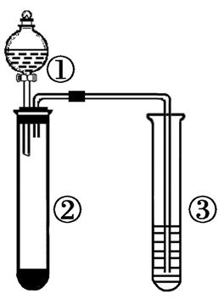
考向1 浓硫酸的性质
示例7 [2014新课标全国卷Ⅰ,13,6分]利用如图所示装置进行下列实验,能得出相应实验结论的是
选项 | ① | ② | ③ | 实验结论
A | 稀硫酸 | Na₂S | AgNO₃与 AgCl的浊液 | K_{sp}(AgCl)> K_{sp}(Ag₂S)
B | 浓硫酸 | 蔗糖 | 溴水 | 浓硫酸具有 脱水性、氧化性
C | 稀盐酸 | Na₂SO₃ | Ba(NO₃)₂ 溶液 | SO₂与可溶性钡盐 均可生成白色沉淀
D | 浓硝酸 | Na₂CO₃ | Na₂SiO₃ 溶液 | 酸性:硝酸>碳 酸>硅酸

Slide 62
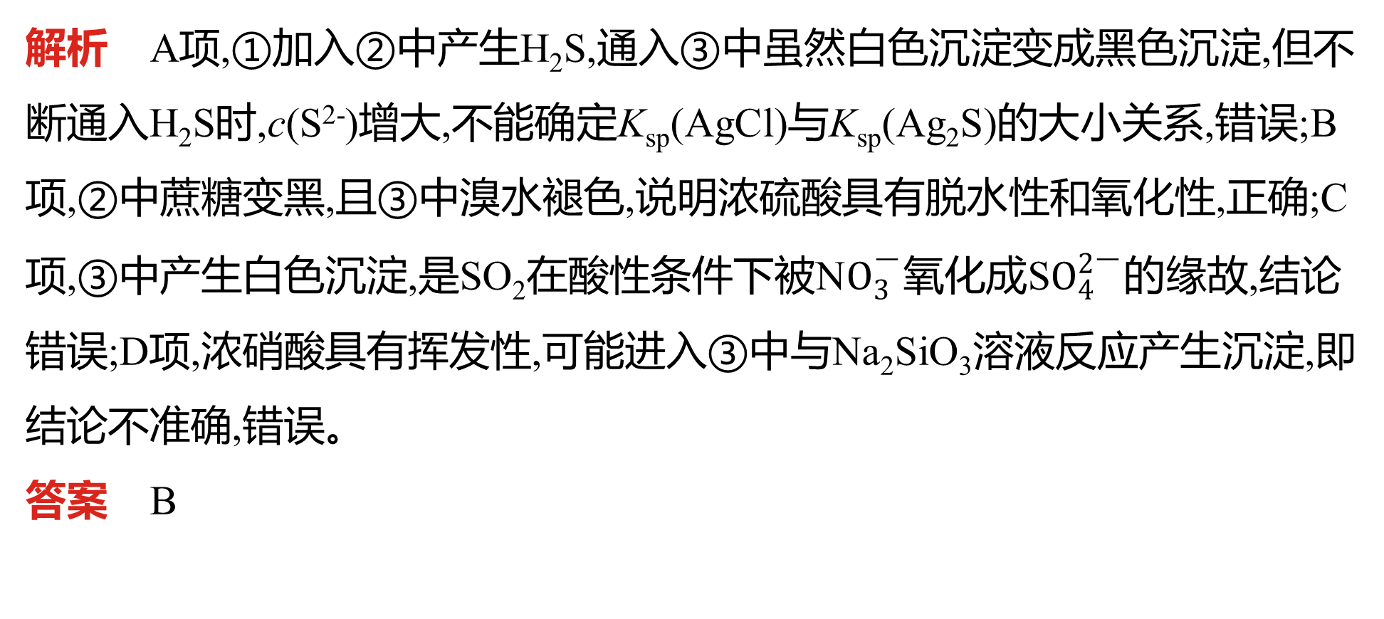
化学专题九 氧、硫及其化合物和环境保护
解析 A项,①加入②中产生H₂S,通入③中虽然白色沉淀变成黑色沉淀,但不断通入H₂S时,c(S²⁻)增大,不能确定K_{sp}(AgCl)与K_{sp}(Ag₂S)的大小关系,错误;B项,②中蔗糖变黑,且③中溴水褪色,说明浓硫酸具有脱水性和氧化性,正确;C项,③中产生白色沉淀,是SO₂在酸性条件下被N$O_{3}^{\text{−}}$氧化成S$O_{4}^{2\text{−}}$的缘故,结论错误;D项,浓硝酸具有挥发性,可能进入③中与Na₂SiO₃溶液反应产生沉淀,即结论不准确,错误。
答案 B

Slide 63



考向2 过氧化钙的制备及双氧水的性质
示例8 [2016全国卷Ⅲ,26(3)(4)(5)(6),9分]过氧化钙微溶于水,溶于酸,可用作分析试剂、医用防腐剂、消毒剂。以下是一种制备过氧化钙的实验方法。回答下列问题:
CaCO₃ 滤液 白色结晶
(1)步骤②的具体操作为逐滴加入稀盐酸,至溶液中尚存有少量固体,此时溶液呈 性(填“酸”“碱”或“中”)。将溶液煮沸,趁热过滤。将溶液煮沸的作用是 。
(2)步骤③中反应的化学方程式为 ,该反应需要在冰浴下进行,原因是 。

Slide 64
化学专题九 氧、硫及其化合物和环境保护
(3)将过滤得到的白色结晶依次使用蒸馏水、乙醇洗涤,使用乙醇洗涤的目的是 。
(4)制备过氧化钙的另一种方法是:将石灰石煅烧后,直接加入双氧水反应,过滤后可得到过氧化钙产品。该工艺方法的优点是 ,产品的缺点是 。

Slide 65
化学专题九 氧、硫及其化合物和环境保护
解析 (1)加入盐酸至溶液中尚有少量CaCO₃,说明盐酸不足,但产生的CO₂溶解在水中形成H₂CO₃,此时溶液呈酸性。CO₂存在于溶液中会影响产品的纯度,CO₂属于气体,加热能使其从溶液中逸出。(2)CaCl₂与H₂O₂发生复分解反应生成CaO₂:CaCl₂+H₂O₂ CaO₂↓+2HCl,HCl再与NH₃·H₂O反应生成NH₄Cl和H₂O,总反应方程式为CaCl₂+H₂O₂+2NH₃·H₂O CaO₂↓+2NH₄Cl +2H₂O。H₂O₂受热易分解,所以反应需在冰浴下进行。(3)结晶用蒸馏水洗涤后吸附有H₂O,结晶不溶于CH₃CH₂OH,而H₂O溶于CH₃CH₂OH,所以用 CH₃CH₂OH 洗涤可除去结晶表面的水分。(4)石灰石煅烧后生成的CaO直接与H₂O₂反应得到CaO₂和H₂O,其优点在于工艺简单、操作方便。但由于煅烧所得的CaO中杂质较多,使得到的CaO₂纯度较低。

Slide 66
化学专题九 氧、硫及其化合物和环境保护
答案 (1)酸 除去溶液中的CO₂ (2)CaCl₂+2NH₃·H₂O+H₂O₂+6H₂O CaO₂·8H₂O↓+2NH₄Cl(或CaCl₂+2NH₃·H₂O+H₂O₂ CaO₂↓+2NH₄Cl+2H₂O) 温度过高时双氧水易分解 (3)去除结晶表面的水分 (4)工艺简单、操作方便 纯度较低

Slide 67
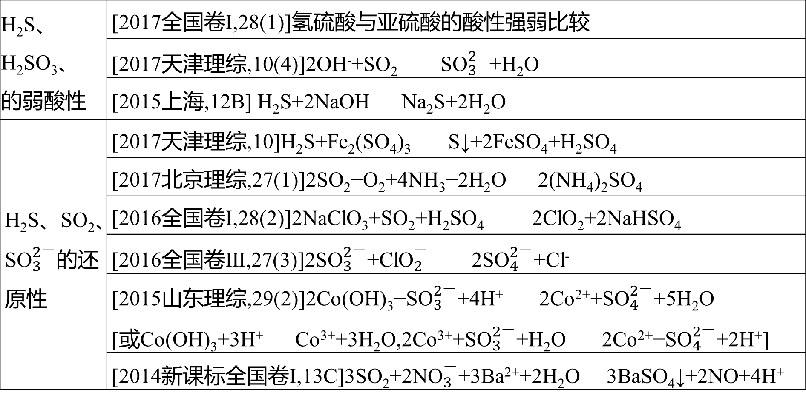
化学专题九 氧、硫及其化合物和环境保护
考点扫描
H₂S、H₂SO₃、 的弱酸性 | [2017全国卷Ⅰ,28(1)]氢硫酸与亚硫酸的酸性强弱比较
 | [2017天津理综,10(4)]2OH⁻+SO₂ S${\text{O}}_{3}^{2\text{−}}$+H₂O
 | [2015上海,12B] H₂S+2NaOH Na₂S+2H₂O
H₂S、SO₂、S${\text{O}}_{3}^{2\text{−}}$的还原性 | [2017天津理综,10]H₂S+Fe₂(SO₄)₃ S↓+2FeSO₄+H₂SO₄
 | [2017北京理综,27(1)]2SO₂+O₂+4NH₃+2H₂O 2(NH₄)₂SO₄
 | [2016全国卷Ⅰ,28(2)]2NaClO₃+SO₂+H₂SO₄ 2ClO₂+2NaHSO₄
 | [2016全国卷Ⅲ,27(3)]2S${\text{O}}_{3}^{2\text{−}}$+Cl${\text{O}}_{2}^{\text{−}}$ 2S${\text{O}}_{4}^{2\text{−}}$+Cl⁻
 | [2015山东理综,29(2)]2Co(OH)₃+S${\text{O}}_{3}^{2\text{−}}$+4H⁺ 2Co²⁺+S${\text{O}}_{4}^{2\text{−}}$+5H₂O [或Co(OH)₃+3H⁺ Co³⁺+3H₂O,2Co³⁺+S${\text{O}}_{3}^{2\text{−}}$+H₂O 2Co²⁺+S${\text{O}}_{4}^{2\text{−}}$+2H⁺]
 | [2014新课标全国卷Ⅰ,13C]3SO₂+2N${\text{O}}_{3}^{\text{−}}$+3Ba²⁺+2H₂O 3BaSO₄↓+2NO+4H⁺

Slide 68
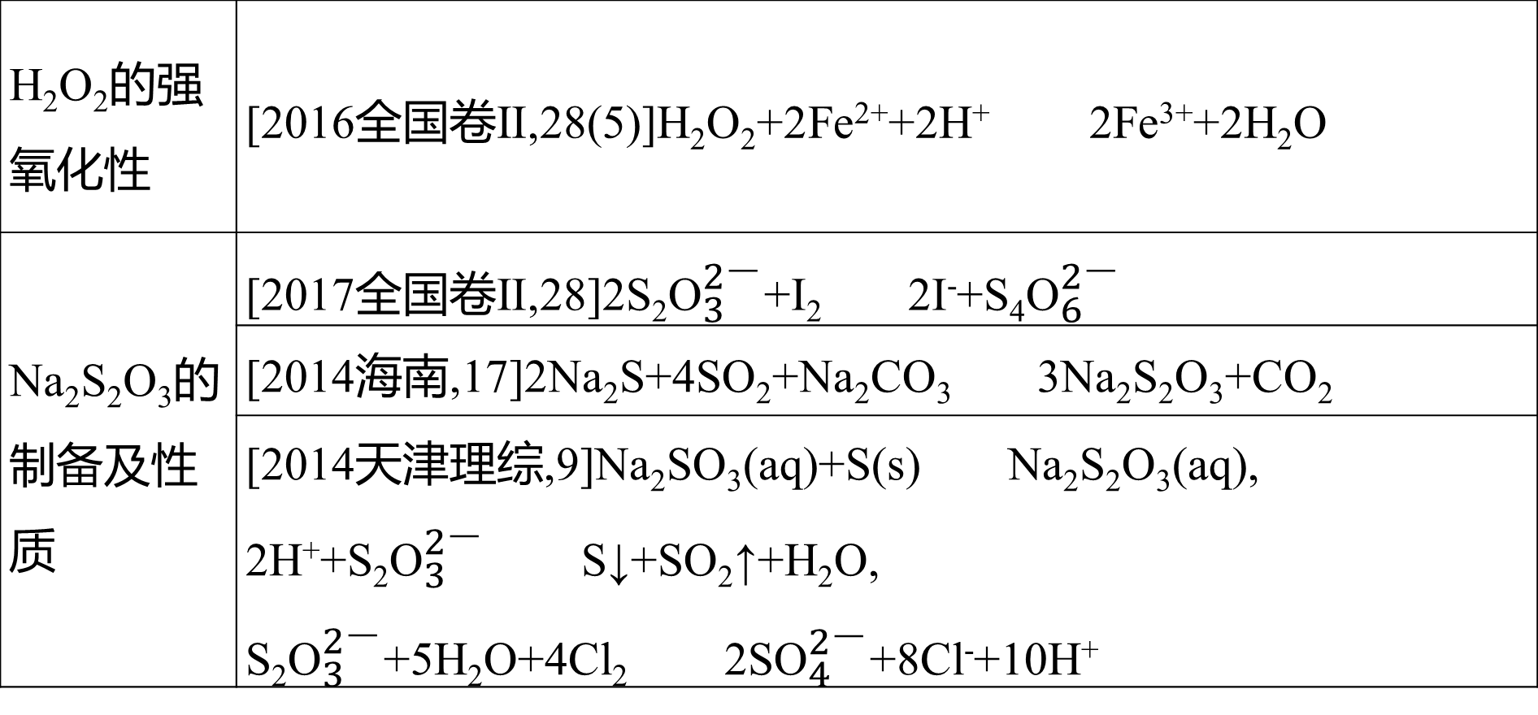
化学专题九 氧、硫及其化合物和环境保护
[续表]
H₂O₂的强氧化性 | [2016全国卷Ⅱ,28(5)]H₂O₂+2Fe²⁺+2H⁺ 2Fe³⁺+2H₂O
Na₂S₂O₃的制备及性质 | [2017全国卷Ⅱ,28]2S₂${\text{O}}_{3}^{2\text{−}}$+I₂ 2I⁻+S₄${\text{O}}_{6}^{2\text{−}}$
 | [2014海南,17]2Na₂S+4SO₂+Na₂CO₃ 3Na₂S₂O₃+CO₂
 | [2014天津理综,9]Na₂SO₃(aq)+S(s) Na₂S₂O₃(aq), 2H⁺+S₂${\text{O}}_{3}^{2\text{−}}$ S↓+SO₂↑+H₂O, S₂${\text{O}}_{3}^{2\text{−}}$+5H₂O+4Cl₂ 2S${\text{O}}_{4}^{2\text{−}}$+8Cl⁻+10H⁺

Slide 69


找新题，组好卷！智能筛选，一键成卷！
强区名校，新题好卷，每日更新，智能选题，模板体例，3步成卷
自动查重，一键替换，难度自定，天星原创题库，好题随选随用!
2019《高考帮》增值PPT课件
免费组卷
查看更多 >
www.wln100.com

